Slide 1
بسم الله الرحمن الرحيم

Slide 2
الجمهورية الجزائرية الديمقراطية الشعبية
وزارة التربية الوطنية
مديرية التربية لولاية بشار
مفتشية التعليم الابتدائي (م9)– بشار - إقلي
أسبوع الإدماج لمادتي الرياضيات والتربية العلمية
السنة الأولى والثانية ابتدائي
إعداد المفتش:
عبد الباري عبد الله
2016 - 2017
لتعليم أكثر فاعلية

Slide 3
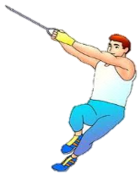
أهم محطات المداخلة
1
توطئة
2
تعريف الإدماج والوضعية الإدماجية وخصائصها
3
خطوات تنصيب الكفاءة الختامية
4
توزيع حصص الرياضيات خلال أسبوع الإدماج
5
توزيع حصص التربية العلمية خلال أسبوع الإدماج

Slide 4
توطئة
يتمتع علم الرياضيات بجاذبية خاصة وسحر أخاذ ، فهو مادة إيقاظ الفكر وشحذ المواهب وبناء العقول ، إن مادة الرياضيات هي مادة البناء في أبحاث الفضاء والفلك والأجهزة الإلكترونية التي دخلت جميع مجالات الحياة .
وبالرغم من أن الرياضيات مادة مشوقة ، تميل النفس إلى دراستها والبحث فيها إلا أنها في كثير من الأحيان تكون حجر عثرة أمام الكثيرين منا . وذلك بسبب عدم استيعابنا لأصولها ونظرياتها وقوانينها .

Slide 5
ولمعالجة هذه الظاهرة تسعى المنظومة التربوية إلى إصلاح مناهج التدريس وطرقها عن طريق إدراج المقاربات الحديثة كالمقاربة بالكفاءات والمقاربة التفاعلية الاجتماعية .
وتعتمد هذه المقاربة على نقل هذه المادة من المجال المجرد المنعزل عن المجتمع ، إلى المادة التي ترتبط بحياتنا الاجتماعية بشكل لصيق لا نكاد نستغني عنه .
إن الرياضيات كاللغة أصبحت ترافقنا في كل أفعالنا وتحركاتنا كالبيع والشراء والتقسيم المتساوي والأوزان وغيرها ، ويبقى على المدرس استغلال الوضعيات الاجتماعية المختلفة والمتنوعة في تقديم درس أو نظرية يكون لها المفعول والتأثير المناسب على التلاميذ.

Slide 6
تعريف الإدماج
يمكن تعريف الإدماج على أنه العملية التي بواسطتها نجعل عناصر منفصلة ومختلفة مرتبطة فيما بينها لكي تعمل بشكل منسجم ، لبلوغ هدف محدد .

Slide 7
الوضعية الإدماجية
هي وضعية شاملة تدمج تعلمات مهارات وسلوكيات مكتسبة، من جراء تناول مختلف الوضعيات التعلمية، يعالجها التلميذ بمفرده ، ويمكن له طلب المساعدة من المعلم، كما أنها تستعمل أيضا في التقويم، وحينئذ تعالج بشكل انفرادي دون أية مساعدة ، باعتبار أن المتعلم أصبح محل اختبار، وهي أيضا أنشطة تطبيقية أساسية تجسد إيجابية المتعلم في عملية التعلم، حيث يوظف فيها معارفه ويعززها لترسيخها في ذهنه لتكشف مدى استيعابه لهذه التعلمات، وتحقيقه الكفاءات المستهدفة من خلالها يسعى المتعلم إلى العلاج الفوري لما يظهر من أخطاء إما جماعيا أو فرديا.

Slide 8
خصائص وضعية الإدماج
يواجه فيها المتعلم مشكلا ينبغي حله .
1
ملائمة للكفاءة المراد تقويمها .
2
تتطلب تجنيد عدة موارد .
3
يؤول حلها إلى إنتاج مركب .
4
تكون ذات دلالة بالنسبة إلى المتعلم .
5

Slide 9
خطوات تنصيب الكفاءة الختامية
يتم تنصيب الكفاءة الختامية من خلال التدرج في تناول الوضعيات المشكلة التعلمية، وفق الخطوات التالية:

Slide 10
خطوات تنصيب الكفاءة الختامية
تقديم الوضعية المشكلة الانطلاقية «الأم».
1
الإدماج الجزئي.
3
إرساء الموارد.
2
تعلم إدماج المركبات.
4
حل الوضعية المشكلة الانطلاقية.
5
المعالجة.
7
التقويم.
6

Slide 11
تقديم الوضعية المشكلة الانطلاقية «الأم».
1
يتم تقديمها للمتعلمين وإجراء مناقشة عامة حولها مع ترك حلها معلقا إلى مرحلة لاحقة بعد تناول الوضعيات المشكلة الجزئية.

Slide 12
إرساء الموارد.
2
وهو تعلم منهجي ينجز أثناء تناول كل وضعية مشكلة جزئية والمتوافقة مع مركبة من مركبات الكفاءة، مع العلم أن المركبة الواحدة قد تتطلب أكثر من وضعية مشكلة جزئية تستهدف كلها إرساء الموارد من طرف المتعلمين (عمل فردي – ثنائي – فوجي، عمل جماعي).

Slide 13
تعلم إدماج المركبات
4
الإدماج الجزئي
3
يتم ذلك بعد الانتهاء من إرساء الموارد، بهدف التأكد من مدى قدرة المتعلم على إدماج التعلمات المجزأة.
ويكون عن طريق وضعية مشكلة تستهدف ادماج مكونات المركبة الواحدة (معرفية – مهارية – سلوكية)

Slide 14
حل الوضعية المشكلة الانطلاقية.
5
الغرض منها هو التأكد من مدى تجاوز العقبات التي تم ملاحظتها لدى المتعلمين أثناء عرض الوضعية المشكلة الانطلاقية في بداية المقطع.

Slide 15
التقويم.
6
ويكون عن طريق وضعية مشكلة إدماجية شاملة لعناصر الكفاءة الختامية المستهدفة، القصد منه التأكد من درجة تحكم المتعلم في الموارد، والقدرة على تجنيدها وتحويلها، تعبيرا عن مدى تنصيب الكفاءة الختامية لدى المتعلم، قصد اتخاذ القرار المناسب.

Slide 16
المعالجة.
7
وتأتي كنتيجة لمرحلة التقويم القصد منها تدارك مواطن الضعف الملاحظة لدى المتعلم ومعالجتها في حينها.

Slide 17
توزيع حصص الرياضيات خلال أسبوع الإدماج
أجند معارفي (تعلم الإدماج)
الحصة الأولى
حل الوضعية الانطلاقية
الحصة الثانية
الحصيلة (وضعيات تقويمية)
الحصة الثالثة
المعالجة -1- (من إعداد الأستاذ)
الحصة الرابعة
المعالجة -2- (من إعداد الأستاذ)
الحصة الخامسة
الرياضيات في حياتنا اليومية
الحصة السادسة

Slide 18
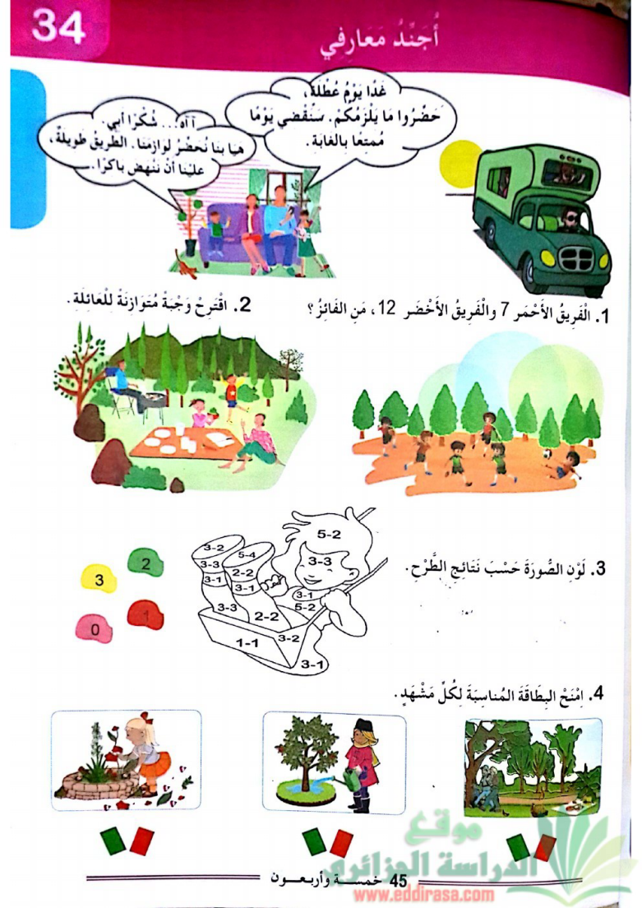
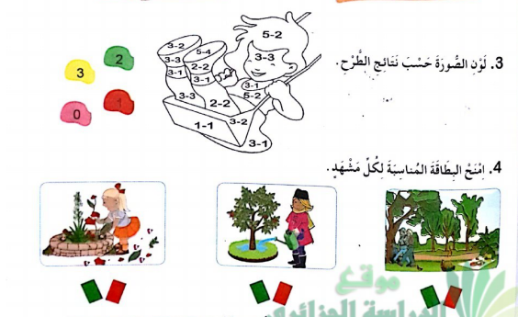
في الكتاب الموحد
الحصة الأولى
أجند معارفي (تعلم الإدماج)

Slide 19
الحصة الأولى: أجند معارفي
وهي عبارة عن وضعيات لتعلم الإدماج يعالجها التلميذ بمفرده ويمكن وضع خطة ومنهجية جماعية للحل مسبقا، كما يمكن للمتعلم طلب المساعدة من اللأستاذ، وعلى الأستاذ مرافقته أثناء الحل لتوجيهه ومعالجة أخطائه آنيا.
ملاحظة: يستطيع الأستاذ إعداد وضعيات تساعد على تعلم الإدماج ويراها مناسبة أكثر لمتعلميه.

Slide 20
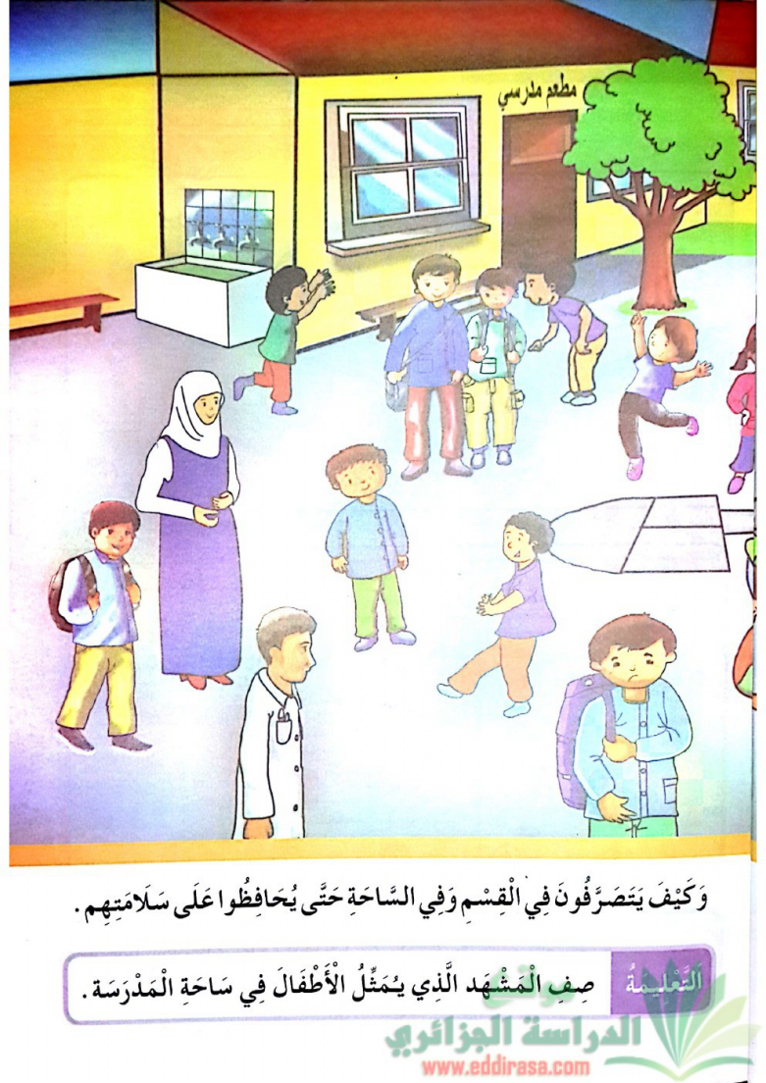
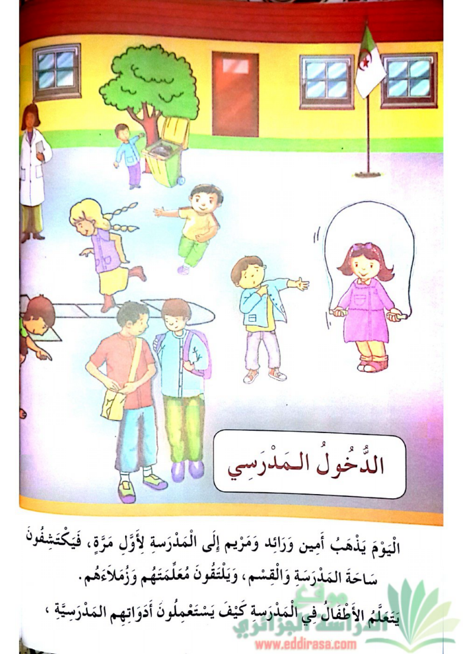
الحصة الثانية
حل الوضعية الانطلاقية

Slide 21
الحصة الثانية: حل الوضعية الانطلاقية
وخلال هذه الحصة يتم التطرق إلى حل الوضعية "الأم" التي قُدّمت بداية المقطع بعد اكتساب الموارد اللازمة للحل، وللتذكير أن من سماتها أنها مركبة وتعمل على تحفيز المتعلمين لإرساء الموارد التعلمية، وتجنيدها بشكل مدمج.

Slide 22
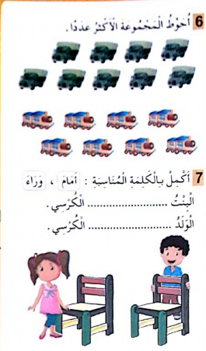
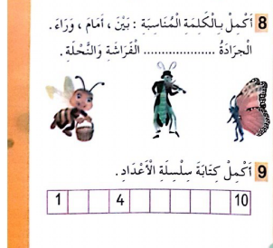
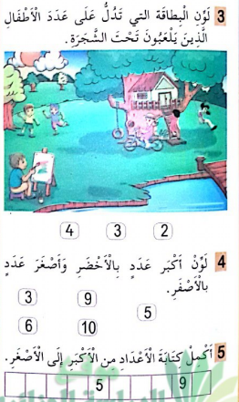
الحصة الثالثة
الحصيلة (وضعيات للتقويم)

Slide 23
الحصة الثالثة: الحصيلة
وخلال هذه الحصة يتم التطرق إلى حل الوضعيات المقدمة في نهاية المقطع بعنوان: «الحصيلة» في الكتاب الموحد، مع العلم أنها وضعيات للتقويم وعلى المتعلم حلها بمفرده.
ملاحظة: يستطيع الأستاذ تقديم وضعيات تقويمية من إعداده تكون قريبة من الوضعية الانطلاقية، كما أنه غير ملزم بحل جميع الوضعيات المقترحة في الحصيلة.

Slide 24
إعداد وضعيات تعالج النقائص الموجودة
الحصة
4-5
المعالجة

Slide 25
الحصة الرابعة والخامسة:المعالجة (1و2)
وتأتي كنتيجة لمرحلة التقويم يقوم الأستاذ خلالها بتدارك مواطن الضعف الملاحظة لدى المتعلم ومعالجتها في حينها.

Slide 26
الحصة
السادسة
الرياضيات في حياتنا اليومية

Slide 27
الحصة السادسة: الرياضيات في حياتنا اليومية
وفيها يمارس المتعلم بعض الأنشطة الرياضية بطريقة مسيلة تشبه الألعاب والألغاز تساهم في تنمية قدرات المتعلم الفكرية والمنهجية.

Slide 28
ملاحظة هامة
في المقاطع التي لا تحتوي على بطاقة «الرياضيات في حياتنا اليومية» يستطيع الأستاذ استغلال هذه الحصة في تعلم الإدماج أو التقويم حسب الحاجة.

Slide 29
التربية العلمية والتكنولوجية

Slide 30
أنشطة التربية العلمية
وهو من بين الأنشطة التعلمية الاستراتيجية في هذه المرحلة، وتهدف بأبعادها المختلفة إلى البناء التدريجي للكفاءات العلمية القاعدية التي تزود المتعلمين بأدوات الحل المناسبة لكل المشكلات التي تعترضهم في المدرسة، أو في حياتهم اليومية.
كما يستهدف هذا النشاط تطوير المواصفات المتعلقة بالتفكير العلمي والمتمثلة أساسا في : تقديم الحجج، البرهنة...

Slide 31
توزيع حصص التربية العلمية خلال أسبوع الإدماج
أجند معارفي (تعلم الإدماج)
الحصة الأولى
الحصيلة (الكتاب الموحد)
الحصة الثانية

Slide 32
الحصة
الأولى
أجند معارفي

Slide 33
الحصة الأولى: أجند معارفي
وهي عبارة عن وضعيات لتعلم الإدماج يعالجها التلميذ بمفرده، ويمكن وضع خطة ومنهجية جماعية للحل مسبقا، كما يمكن للمتعلم طلب المساعدة من المعلم، وعلى المعلم مرافقته أثناء الحل لتوجيهه ومعالجة أخطائه آنيا.
ملاحظة: يستطيع الأستاذ إعداد وضعيات تساعد على تعلم الإدماج ويراها مناسبة أكثر لمتعلميه.

Slide 34
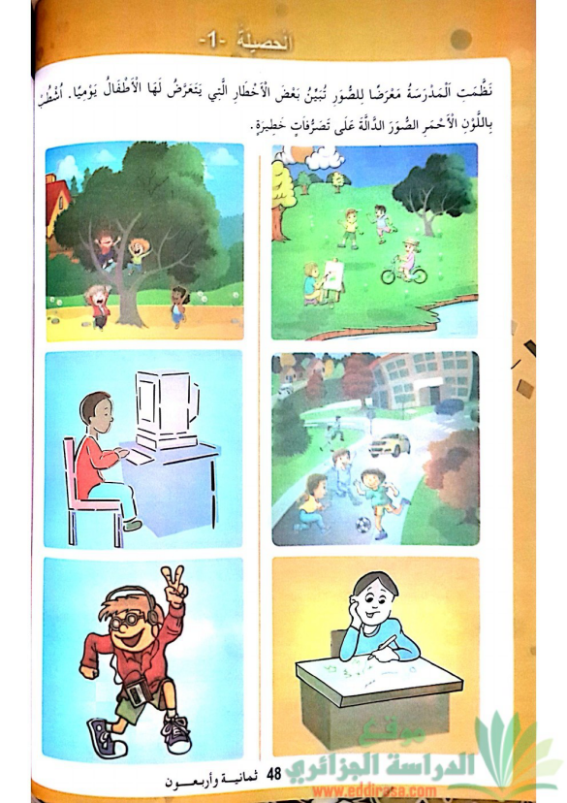
الحصة الثانية
الحصيلة (وضعيات للتقويم)

Slide 35
الحصة الثانية: الحصيلة
وخلال هذه الحصة يتم التطرق إلى حل الوضعيات المقدمة في نهاية المقطع بعنوان: «الحصيلة» في الكتاب الموحد، مع العلم أنها وضعيات للتقويم وعلى المتعلم حلها بمفرده.
ملاحظة: يستطيع الأستاذ تقديم وضعيات تقويمية من إعداده تكون قريبة من الوضعية الانطلاقية.

Slide 36
شكرا على المشاركة والإثراء

